Slide 1
Présentation
Par Alan PHILIPIERT
Projet Red

Slide 2


Concept
Le Projet Red est une activité de suivi de montée en compétence qui va demander à l'étudiant de retranscrire son apprentissage sur un cas concret afin de lui permettre de comprendre et valider les notions qu'il a acquis.
Du concret avec Ytrack !

Slide 3






Objectifs
Synthétiser les compétences étudiées
Comprendre l'intérêt concret
de votre apprentissage
Évaluer les compétences obtenues
Appliquer vos connaissances acquises
Créer un projet en équipe
Encourager la cohésion de groupe
Du plaisir !

Slide 4
Sujet
Projet Red

Slide 5

Présentation
Vous allez devoir mettre en application toutes les compétences déjà abordées ou que vous allez aborder au cours du Challenge Go dans le but de construire une ébauche d’un jeu vidéo en console.
Pour cela, votre référent vous a transmis une liste de tâches à réaliser avec votre équipe de
développement, vous êtes également en charge d’une partie de la gestion du projet.
Le projet va s’organiser sur différents axes :
Création d’un personnage de jeu vidéo
Création d’interfaces lui permettant d’interagir avec des objets
Création d’une interface de vente et de fabrication d’objet
Création d’un système de combat tour par tour

Slide 6
Consignes
Par groupe de 3
Vous devrez déposer votre lien du dépôt git sur Moodle avant la date donnée par votre référent. Ce git contiendra :
Un dossier « src » avec à l’intérieur votre code source
Un dossier « docs » avec à l’intérieur :
Le tableau de gestion des tâches
Votre planning prévisionnel
Un traçage de votre travail sous forme de fiche d’itération
Tout autre document en rapport avec votre gestion de projet

Slide 7
Modalité d’évaluation
La note sera sur 100 pts et sera remise sur 20
Vous serez évalués sur :
Le nombre de tâches réalisées
Les tests (fonctionnement de votre code)
La qualité de votre code
La qualité de votre gestion de projet (dossier docs)
Les tâches optionnelles ne sont comptées que si TOUTES les tâches de la partie ont été réalisées. Les tâches bonus sont des points bonus permettant de dépasser le total de 100 / 100 ( max 111 / 100 )

Slide 8
Conseils : démarrer votre projet
Mettez en place les moyens de communication de l’équipe (Teams, Discord, Drive etc…)
Prenez bien le temps de lire le sujet et avoir une vue d’ensemble des tâches à réaliser.
Notez les points qui vous semblent avoir besoin de précision et posez des questions à votre référent.
Définissez les objectifs
Évaluez la charge de travail de chaque tâche : leur difficulté et le temps estimé à leur réalisation
Évaluez si une tâche est dépendante d’une autre ou pas.
Construisez un planning prévisionnel de votre avancée sur le projet
Répartissez-vous les tâches à réaliser.
Mettez en place un dépôt git (GitHub ou GitLab)

Slide 9
Nota bene
Toutes les valeurs présentes dans les consignes des quêtes sont à titre indicatif. Vous avez la totale liberté de choisir l’univers de votre jeu tant que le fond de la quête est respecté vous pourrez avoir le maximum de points sur la note finale.

Slide 10





Slide 11
Sommaire
Partie 1 : Création du personnage et quelques fonctions de base
Partie 2 : Mise en place de l'économie et du système de fabrication d'équipement
Partie 3 : Combat tour par tour

Slide 12
Tâche 1 : Création du menu
Réalisez un menu composé des choix suivants :
Afficher les informations du personnage
Accéder au contenu de l’inventaire
Quitter
Utilisez un switch case
Vous serez amenés à récupérer l’entrée utilisateur

Slide 13
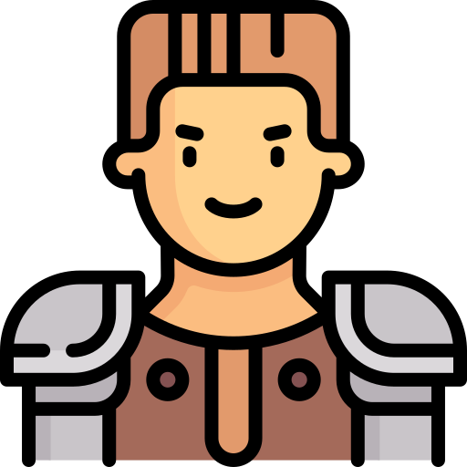
Tâche 2 : Création du personnage
Créez une structure Personnage avec les attributs suivants :
Un nom
Une classe
Un niveau
Des points de vie maximum
Des points de vie actuels
Un inventaire
Vous allez devoir déduire les types de chaque attribut

Slide 14

Tâche 3 : Initialisation du personnage
Créez une fonction Init permettant d’initialiser un Personnage en utilisant la structure
Personnage.
Dans votre fonction Main, initialisez un Personnage p1 à l’aide de la fonction Init avec les
valeurs suivantes :
Nom : votre nom
Classe: Elfe
Niveau : 1
Points de vie maximum : 100
Points de vie actuels : 40
Inventaire : 3 potions

Slide 15

Tâche 4 : Affichage des informations
du personnage
Créez la fonction displayInfo qui permet d’afficher les informations du personnage en
choisissant dans le menu « Afficher les informations du personnage ».

Slide 16

Tâche 5 : Accès à l’inventaire
Créez la fonction accessInventory qui permet d’afficher dans un autre menu tous les items présents dans l’inventaire du personnage qui seront utilisables par la suite. Appeler la fonction accessInventory lors du choix « Accéder au contenu de l’inventaire » du menu.
Conseil : Ne pas oublier le choix de retour vers le menu précédent

Slide 17
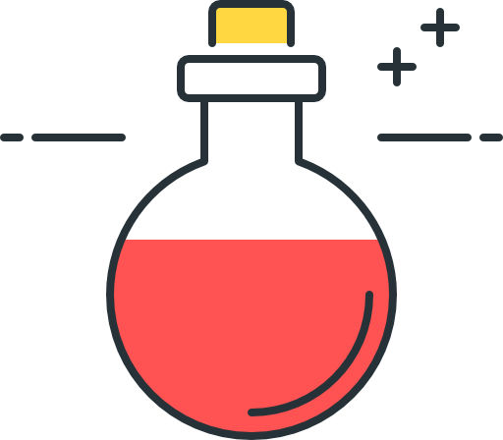
Tâche 6 : Potion de vie
Créez une fonction takePot qui permet d’utiliser une potion dans l’inventaire. Vous pouvez l’utiliser dans le menu de « Accéder à l’inventaire ». Lorsque vous utilisez une potion, celle- ci se consomme (supprimer de l’inventaire) et vous regagnez 50 points de vie actuel. Puis affichez les points de vie actuel sur les points de vie max du personnage.
Les points de vie actuels ne peuvent pas excéder les points de vie maximum

Slide 18
Tâche 7 : Marchand
Ajoutez un choix « Marchand » au menu.
Créer l’interface du marchand qui vend :
1 Potion de vie (gratuitement)
Lorsqu’un item du marchand est choisi, il est ajouté à l’inventaire et vous devrez afficher le nom de l’item après l’achat.
Astuce : Pour génériser votre code, vous pouvez créer des fonctions telles que addInventory et removeInventory pour gérer l’ajout et le retrait d’item de l’inventaire

Slide 19
Tâche 8 : Wasted !
Créez une fonction dead qui vérifie si le joueur est à 0 point de vie, si c’est le cas, il meurt
puis il est ressuscité avec 50% de ses points de vie maximum.

Slide 20

Tâche 9 : Potion de poison
Créez une fonction poisonPot qui inflige 10 points de vie de dégâts par seconde pendant 3s. A chaque seconde de dégâts, vous afficherez les points de vie actuels sur les points de vie maximum.
Vous utiliserez la bibliothèque time pour delay les secondes de poison
import "time"
time.Sleep(1 * time.Second)
Ajoutez la Potion de poison dans le menu de vente du marchand. Même principe que
la potion de vie, lorsqu’elle est choisie dans le marchand, elle est ajoutée à l’inventaire.

Slide 21
Tâche 10 : Wingardium leviosa
Ajoutez l’attribut skill à votre personnage qui prend une liste de sorts (string). Modifier votre fonction Init, puis vous ajouterez à votre personnage le sort de base « Coup de poing ».
Créez maintenant une fonction spellBook qui permet d’ajouter le sort « Boule de feu » à votre liste de skill.
Attention, un même sort ne peut être appris qu’une seule fois.
Ajouter l’item « Livre de Sort : Boule de Feu » dans le menu de vente du marchand. A l’achat, il sera ajouté dans votre inventaire et vous pourrez l’utiliser via le menu « Accéder à l’inventaire ». Appelez la fonction spellBook lors de l’utilisation de « Livre de Sort : Boule de Feu ».

Slide 22
Mission 1 : Amélioration de la création de personnage
Créer une fonction charCreation qui permet à l’utilisateur de créer par lui-même un
personnage à l’aide de la fonction Init :
Permettre à l’utilisateur de choisir son nom :
Uniquement des lettres
Qu’importe la façon d’écrire le nom est modifié pour :
Commencer par une majuscule
Le reste en minuscule
Permettre à l’utilisateur de choisir sa classe parmi : Humain, Elfe et Nain
En fonction de sa classe, il aura :
100 points de vie maximum pour les Humains
80 points de vie maximum pour les Elfes
120 points de vie maximum pour les Nains
Points de vie actuels de départ = 50% des points de vie maximum
Niveau de départ est de 1
Sort : Coup de Poing
A noter cette tâche remplace l’initialisation du personnage dans la fonction main (tâche 3)

Slide 23

Mission 2.1 : Limite d’inventaire
Créez une fonction qui empêche le joueur d’avoir plus de 10 items dans son inventaire. Faites un check avec cette fonction lors de l’ajout d’un item

Slide 24










Slide 25

Tâche 11 : Money, money, money
Ajoutez un attribut à votre structure Personnage qui représentera l’argent du joueur. Donner au joueur 100 pièces d’or au départ.

Slide 26

Tâche 12 : Two for the Price of One
Modifier votre marchand lorsque le joueur choisit les items suivants :
« Potion de vie » : le joueur perd 3 pièces d’or
« Potion de poison » : le joueur perd 6 pièces d’or
« Livre de Sort : Boule de feu » : le joueur perd 25 pièces d’or
Ajouter au menu de vente du marchand les items suivants :
« Fourrure de Loup » : le joueur perd 4 pièces d’or
« Peau de Troll » : le joueur perd 7 pièces d’or
« Cuir de Sanglier » : le joueur perd 3 pièces d’or
« Plume de Corbeau » : le joueur perd 1 pièce d’or
Si le joueur choisit un item, il est ajouté à l’inventaire et le coût en pièce d’or est déduit de sa bourse d’argent.

Slide 27


Tâche 13 : Gimme! Gimme! Gimme!
Ajouter au menu principal le choix « Forgeron ». Lorsque le joueur choisit « Forgeron », il doit arriver
dans un autre menu à choix qui va lui proposer la liste d’équipements à fabriquer suivante :
Chapeau de l’aventurier
Tunique de l’aventurier
Bottes de l’aventurier
Si le joueur choisit un objet à fabriquer (et qu’il peut le fabriquer), il perd 5 pièces d’or puis
l’équipement est ajouté à son inventaire.
Attention, la fabrication des équipements nécessite des ressources, il faudra pour :
Chapeau de l’aventurier
1 Plume de Corbeau
1 Cuir de Sanglier
Tunique de l’aventurier
2 Fourrure de loup
1 Peau de Troll
Bottes de l’aventurier
1 Fourrure de loup
1 Cuir de Sanglier
A la fabrication, les matériaux de fabrication sont supprimés de l’inventaire.
N’oubliez pas de personnaliser les messages d’erreur, par exemple, si le joueur n’a pas les ressources nécessaires ou si le joueur n’a pas l’argent nécessaire ou s’il n’a pas de place dans son inventaire etc.

Slide 28
Tâche 14 : I saw it in the mirror
Créer une structure Equipment qui contient les attributs suivants :
Un équipement de tête
Un équipement pour le torse
Un équipement pour les pieds
Ajouter à votre structure Personnage, un attribut équipement qui est basé sur la structure Equipment

Slide 29

Tâche 15 : Mamma Mia
Rendez utilisable les équipements fabriqués et ajoutez-les au bon emplacement dans votre Structure Equipement lorsqu'ils sont équipés. Les équipements équipés disparaissent de l’inventaire.
Modifier l’attribut points de vie maximum du personnage en fonction des équipements
équipés :
Si Chapeau de l’aventurier équipé : +10 points de vie maximum
Si Tunique de l’aventurier équipé : +25 points de vie maximum
Si Bottes de l’aventurier équipé : +15 points de vie maximum
Optionnel :
Lorsque le joueur équipe un équipement :
Si le joueur possède déjà un équipement équipé dans la même section. L’équipement est remplacé et il récupère dans son inventaire le premier équipement.

Slide 30
Mission 2.2 : On and on and on
Créez une fonction upgradeInventorySlot qui lorsqu’elle est utilisée augmente la capacité maximale de l’inventaire du joueur de +10. Attention, le joueur peut utiliser une augmentation de l’inventaire seulement 3 fois !
Ajoutez dans le marchand un objet « Augmentation d’inventaire » pour 30 pièces d’or.

Slide 31
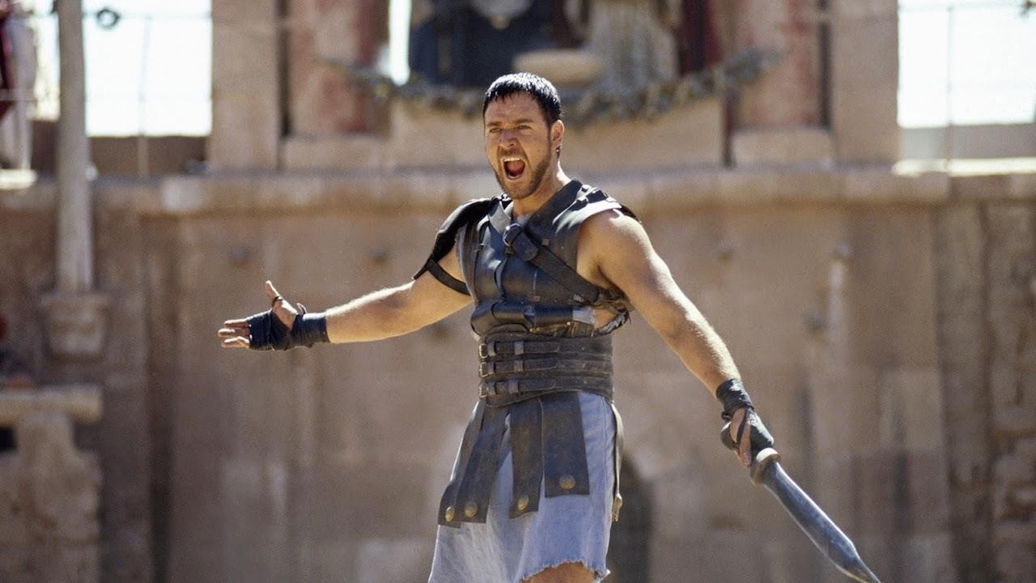















Slide 32
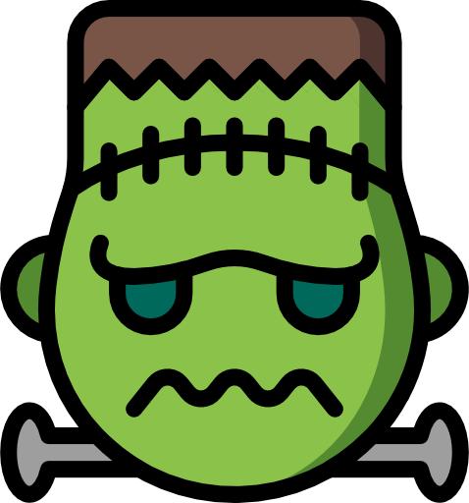
Tâche 16 : La Chose
Vous allez créer un combat d’entrainement tour par tour entre le joueur et un monstre
Créer une nouvelle structure Monstre avec comme attribut :
Un nom
Des points de vie maximum
Des points de vie actuels
Des points d’attaque
Créer une fonction InitGoblin qui avec la structure monstre initiatialise les paramètres de
base d’un gobelin d’entrainement :
Son nom sera : Gobelin d’entrainement
Ses points de vie maximum seront égaux à 40
Ses points de vie actuels seront égaux à ses points de vie maximum
Ses points d’attaque sont égaux à 5

Slide 33
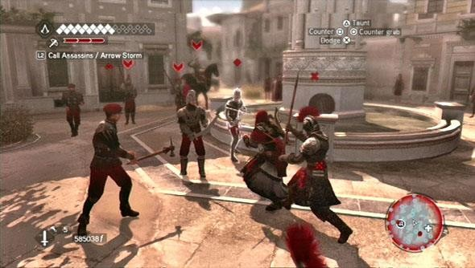






Tâche 17 : Fighter Squad
Créer une fonction trainingFight qui va lancer un combat d’entrainement contre un monstre. Le système de combat sera tour par tour, c’est-à-dire que le joueur et le monstre vont jouer l’un après l’autre.
Créer une variable qui permettra de savoir à quel tour de combat on se situe

Slide 34
Tâche 18 : A.I. Intelligence
artificielle
Créer une fonction goblinPattern qui va utiliser un Gobelin d’entrainement créé par la fonction InitGoblin. Vous allez créer un pattern (schéma) de combat. Chaque tour de combat, le Gobelin inflige 100% de son attaque en dégâts au joueur. Tous les 3 tours (c’est- à-dire en fonction du tour de combat), il inflige 200% de son attaque en dégâts au lieu de 100%.
Vous afficherez le nom de l’attaquant, le nom de la personne attaquée ainsi que le
montant de dégâts infligés.
Ex : « Gobelin d’entrainement inflige à Personnage 5 de dégâts »
Puis vous afficherez les points de vie actuel sur les points de vie max de la personne attaquée.

Slide 35
Tâche 19 : Ready Player One
Créer une fonction charTurn qui va simuler le tour de jeu du joueur.
Créer l’interface de combat de l’utilisateur :
Menu
Attaquer
Inventaire
Si le joueur choisit « Attaquer »
Il utilise « Attaque basique », infligez aux points de vie de l’adversaire 5 dégâts.
Vous afficherez, le nom de l'attaque utilisée, les dégâts infligés puis les points de vie restants de
l’adversaire. Puis c’est au tour du monstre de jouer.
Si le joueur choisit « Inventaire »
Afficher la liste des objets présents dans l’inventaire, si l’utilisateur choisit l’un d’eux, il est utilisé et son effet s’applique. Puis c’est au tour du monstre de jouer.
N’oubliez pas d’afficher tout ce qui est réalisé.
Ex : « Personnage inflige 5 dégâts à Gobelin d’entrainement »
Ex : « Gobelin d’entrainement » « PV : 35 / 40 »
Ex : « Vous utilisez Potion de soin »
Etc…

Slide 36
Tâche 20 : Duel
Continuez la fonction trainingFight, appelez l’une après l’autre les fonctions charTurn et goblinPattern.
Au début de chaque tour, afficher le tour de jeu
Ajouter au menu une option « Entrainement » pour appeler trainingFight
N’oubliez pas, si les points de vie du monstre ou du joueur tombent à 0 ou moins, le
combat est terminé. Le joueur est alors renvoyé au menu de départ.

Slide 37








Slide 38
Mission 3 : Initiative
Ajoutez un attribut initiative au Personnage et au Gobelin, le tour de jeu commence avec
celui qui a le plus d’initiative

Slide 39

Mission 4 : Expérience
Ajouter un système d’expérience qui donne des points d’expérience propre à chaque monstre au joueur à la fin d’un combat. Vous pouvez ajouter des attributs Expérience actuelle et Expérience max qui lorsque l’expérience maximum est atteinte fait augmenter le niveau du joueur.
Attention à compter l’excès d’expérience pour le prochain niveau.
Vous pouvez également augmenter le nombre d’expérience nécessaire à chaque niveau
passé.
Tout gain de statistiques du personnage avec une montée en niveau sera compté en bonus.

Slide 40
Mission 5.1 : Combat magique
Permettre à l'utilisateur pour pouvoir utiliser des sorts durant le combat qui infligent des dégâts à l'adversaire.
Coup de poing : 8 dégâts Boule de feu : 18 dégâts

Slide 41
Mission 5.2 : Ressource de mana
Ajoutez un système de mana avec un attribut mana et mana max au Personnage. Les sorts « Coup de poing » et « Boule de feu » consomment du mana.
Réduisez le mana du personnage à leur utilisation et rendez impossible leur utilisation si le mana est insuffisant.
Vous pouvez ajouter une potion de mana à l’image de la potion de vie au marchand afin
de regagner du mana.

Slide 42
Bonus 1 : Améliorer le jeu
Faites parler votre imagination pour enrichir le contenu de votre jeu !
Bonus 2 : Qui sont-ils ?
Deux artistes sont cachés dans la partie 2 et 3 qui sont-ils?
Ajouter dans votre menu une option « Qui sont-ils » qui affiche le nom des 2 artistes cachés.

Slide 43
Bravo !
Fin

